Slide 1
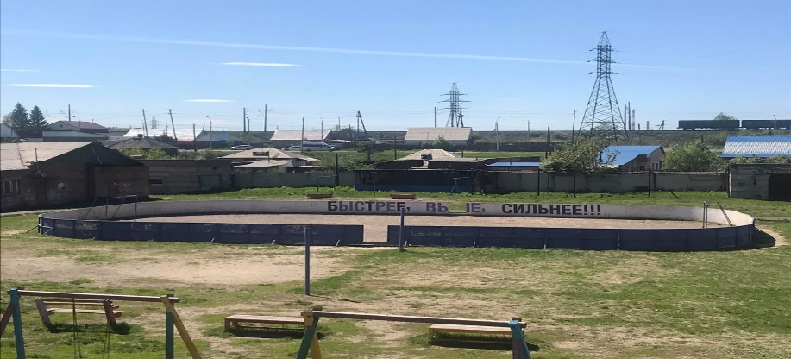
ППНИ «Солнышко» (пгт. Березовка)
Планируемое обустройство
комплексной спортивной площадки
пгт. Березовка, ПНИ «Солнышко

